Slide 1

yaocoder
2013-8-11

Slide 2
个人介绍：
网络ID：yaocoder，至今已有超过七年的IT从业经验，在架构设计、产品设计、网络编程、团队管理方面有较多的实践经验，对互联网、高性能、分布式处理技术兴趣浓厚。有丰富的C++语言经验，对python、golang颇感兴趣。此外热爱读书，音乐，电影，篮球，美女.....
个人博客： http://yaocoder.blog.51cto.com/
个人邮箱： yaocoder@gmail.com

Slide 3
网络开发究竟有些什么？
从招聘网站上截取典型的几段：
熟悉Socket编程，熟悉Tcp/Ip协议栈；
熟悉TCP/IP协议、UDP协议，有相关的协议开发经验；
熟悉网络编程/多线程编程技术；
关键词：TCP/IP， Socket， 协议
多线程

Slide 4



Slide 5

基于TCP/IP 协议的分析
在公司不敢上无关网站，无聊！
在公司不敢下电影，浪费大好带宽！
在公司甚至都不敢发某些邮件，郁闷了吧！

Slide 6
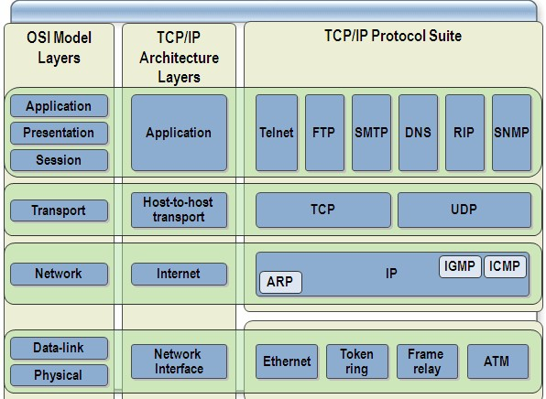
协议图片，wireshark

Slide 7
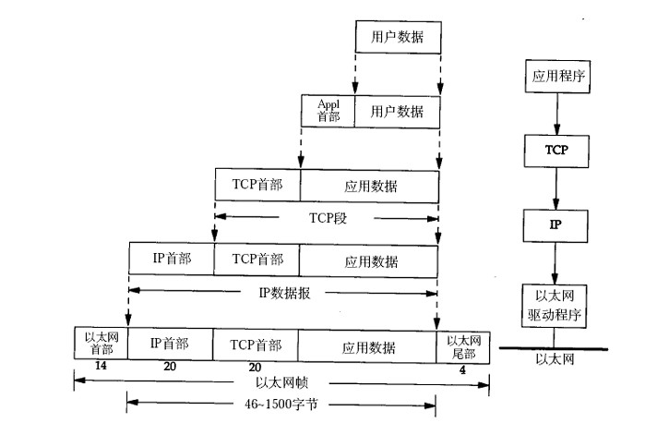
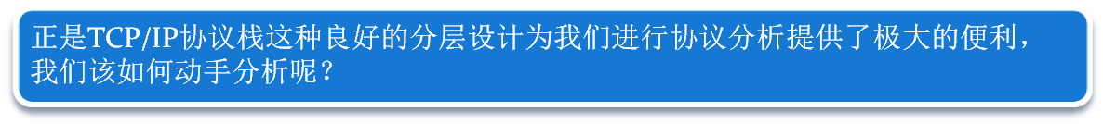

Slide 8
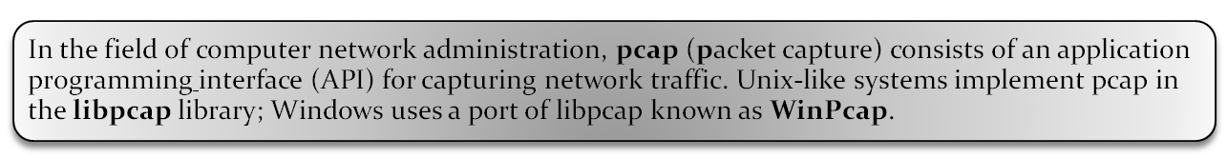

站在巨人的肩膀：pcap
利用pcap库来对网络数据进行剥茧抽丝！
还有很多巨人在供我们踩
Snort， tcpdump， wireshark……
snort代码架构清晰巧妙；
tcpdump代码短小精悍；
wireshark对各协议分析最全面；
模块化设计，插件机制

Slide 9
这么简单？
难点：数据过滤，数据存储
防御系统：实时监测，匹配算法？
审计系统：大数据，存储挖掘？
期待高手分享这方面的话题。
推荐书籍：《TCP/IP详解 卷1：协议》
小知识：我们的网络数据是否真的安全？
MSN明文，有些邮箱明文。（http://yaocoder.blog.51cto.com/2668309/483499）

Slide 10
互动话题
木马的网络行为？（期待情人郭给大家开源内裤）
反向链接；
端口复用；
无端口技术；

Slide 11

Socket编程
socket编程的基础知识。（各种书籍和资料）
简单调用几个API，理解下三次握手，bind，listen…?
少量并发
大量并发
海量并发
数量级的增加，处理难度增加
C10K问题：网络服务在处理数以万计的客户端连接时，往往出现效率低下甚至完全瘫痪。
复杂的网络环境也会给我们带来挑战

Slide 12
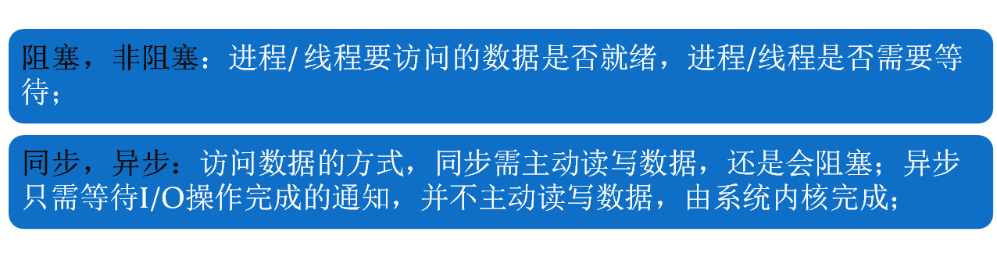
先清楚几个概念： 异步I/O
（参考UNP1 第六章）
服务端网络模型
阻塞I/O，非阻塞I/O，I/O复用，
同步

Slide 13
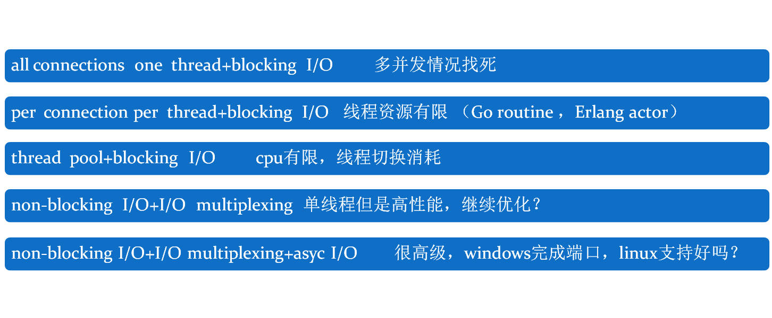
两种高性能I/O设计模式： Reactor，Proactor

Slide 14
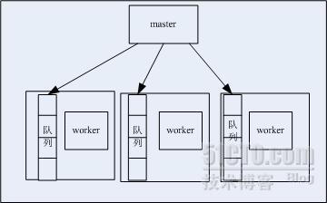
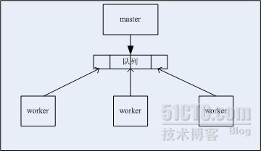
non-blocking I/O+I/O multiplexing
select和epoll的区别？
单线程→多线程（one loop per thread）；
master——worker模型（memcached，nginx）；

Slide 15
第三方网络库
ACE：学之者生，用之者死（陈硕）；
boost asio：has a “near STL” status（stackoverflow）；
Poco： 全面；
Libev ：速度更快，bug更少，特性更多，体积更小；
Libevent：简单，强大；
参考：
http://stackoverflow.com/questions/992069/ace-vs-boost-vs-poco
http://stackoverflow.com/questions/9433864/whats-the-difference-between-libev-and-libevent

Slide 16
网络协议选则
1.网络数据大小——占用带宽，传输效率；
2.网络数据安全性——敏感数据的网络安全；
3.编码复杂度——序列化和反序列化复杂度，效率，数据结构的可扩展性，可维护性；
4.协议通用性——大众规范；
自定义二进制 ：TLV
提供序列化和反序列化库的开源协议：protocol buffers， json， thrift
文本化协议：xml，json
（《unix编程艺术》，第5章--文本化，好协议产生好实践）

Slide 17
实践中你常常会遇到：
关键词：MTU，SO_LINGER，TCPNODELAY，TIMEWAIT，keepalive，
串话...
辅助工具：python，netcat，tcpdump，wireshark
推荐书籍：《UNIX网络编程卷1》
《Linux多线程服务端编程》
互动话题： 《UNIX网络编程卷1》常用的简写是什么？
《 UNIX环境高级编程》呢？

Slide 18

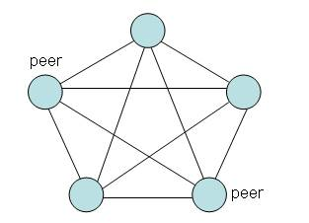
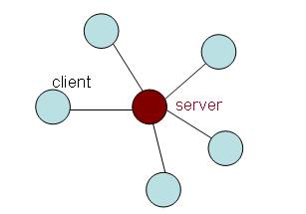
P2P相关话题
P2P特点：
系统中节点的能力和责任是平等的；
系统中的通信是对等的，节点同时扮演客户端和服务器两种角色；
参考：http://zh.wikipedia.org/wiki/%E5%B0%8D%E7%AD%89%E7%B6%B2%E8%B7%AF
重点不是他们…, 是NAT穿透技术和流媒体传输技术

Slide 19
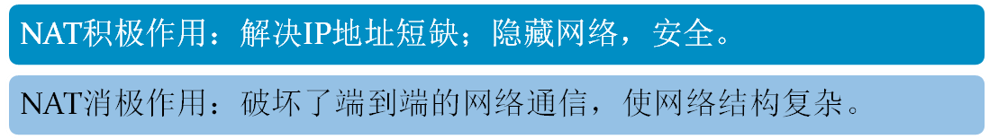
NAT穿透（俗名打洞）：
公司交换机， 家庭路由器…都是NAT设备
P2P穿越NAT的几种方案：
1.反向链接技术
2.UDP打洞技术
3.TCP打洞技术

Slide 20
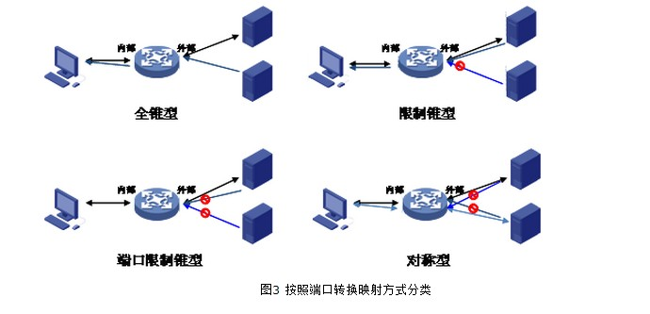
NAT有哪几种类型？
http://zh.wikipedia.org/zh/%E7%BD%91%E7%BB%9C%E5%9C%B0%E5%9D%80%E8%BD%AC%E6%8D%A2

Slide 21
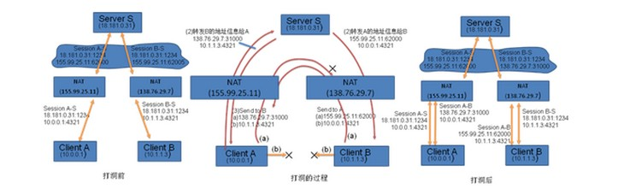
如何进行穿透？

Slide 22

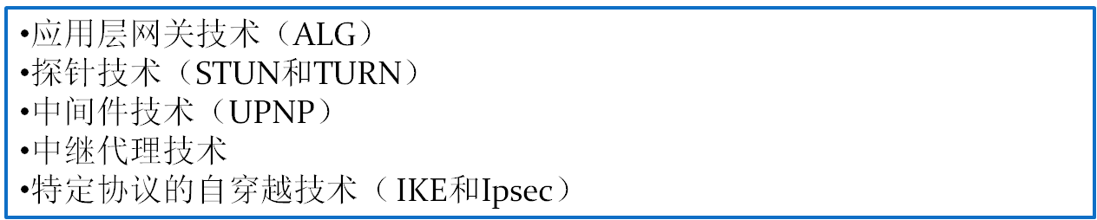
并不是所有情况都能穿透：
并不是所有情况都需要自己代码实现穿透：

Slide 23


流媒体
实时非实时压缩
网络传输
重组和解码
连续媒体数据
流
流
播放
点播
直播
CDN
点对点技术

Slide 24
对等网络媒体直播的挑战
可扩展性：节点规模的增大不影响性能；
带宽利用率和吞吐率：如何有效的利用上行和下行带宽；
丢包和拥塞：如何保证服务质量（Quality of Service）；
延迟：对等网络的高度动态性，无法保证延迟；
异构性：DSL, Wireless LAN, NAT

Slide 25
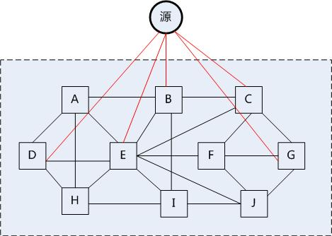
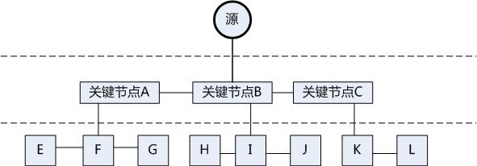
P2P直播技术几种类型
单播树，多播树，网状
1
分流
推拉结合

Slide 26
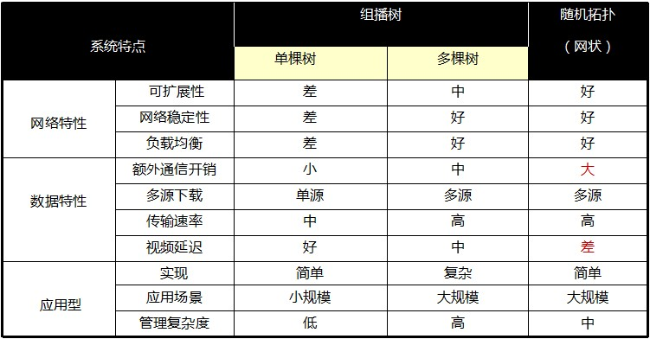

Slide 27
推荐书籍：《对等网络:结构、应用与设计》
其他：论文资料，源码资料
互动话题：大家熟知的迅雷的是怎样的应用？

Slide 28

服务端开发技术选型
系统平台的选择：CentOS，SUSE，Ubuntu…
开发语言的选择：C++，go…
数据库的使用、优化、部署：MySQL
缓存的使用：memcached，redis
监控系统：日志，负载…

Slide 29


